Slide 1

BALÍČEK MOBILITY

Slide 2
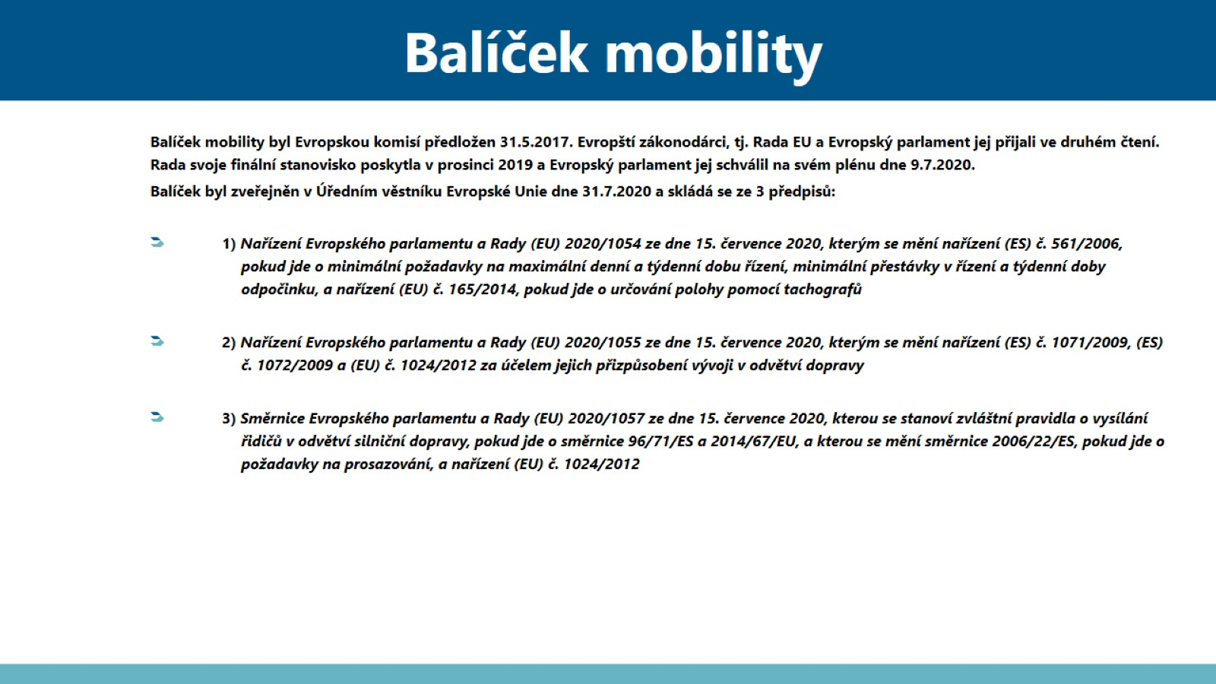
Balíček mobility

Slide 3
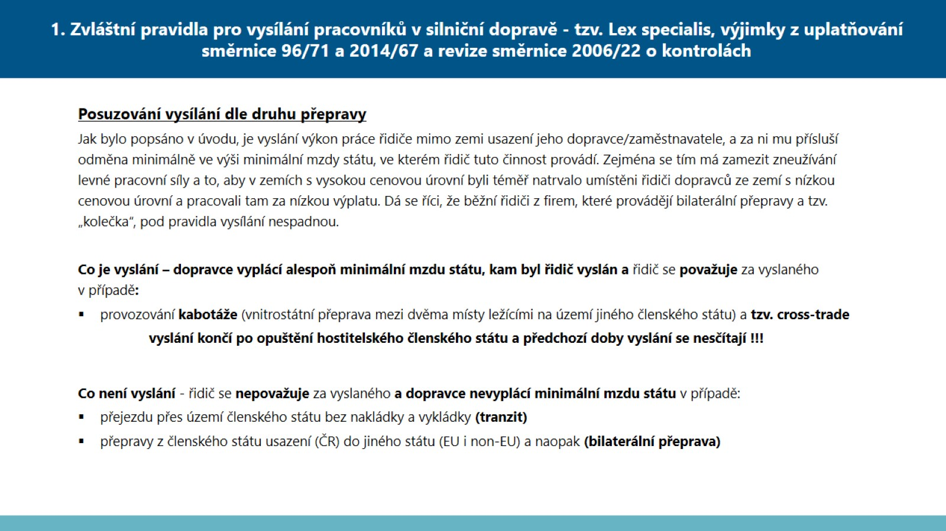
1. Zvláštní pravidla pro vysílání pracovníků v silniční dopravě - tzv. Lex specialis, výjimky z uplatňování směrnice 96/71 a 2014/67 a revize směrnice 2006/22 o kontrolách

Slide 4
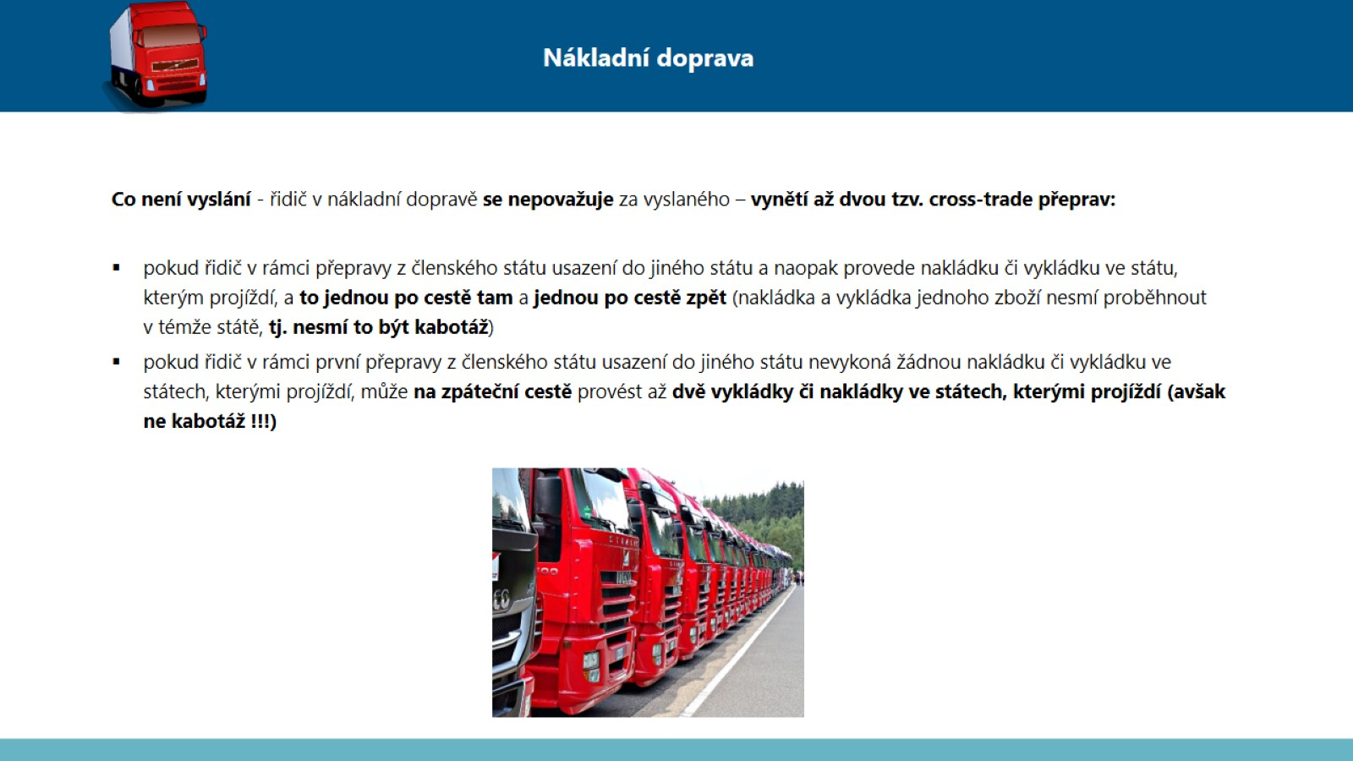

Slide 5
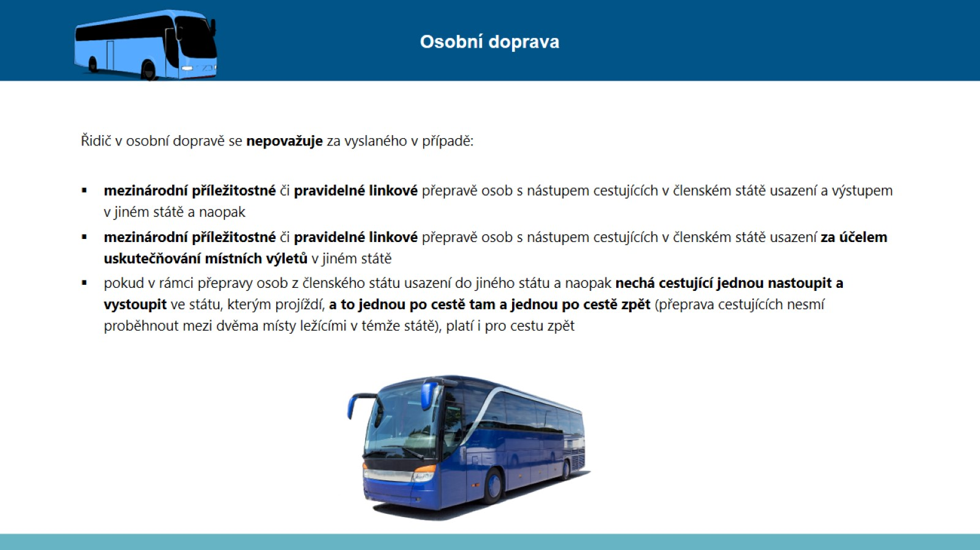

Slide 6


Slide 7
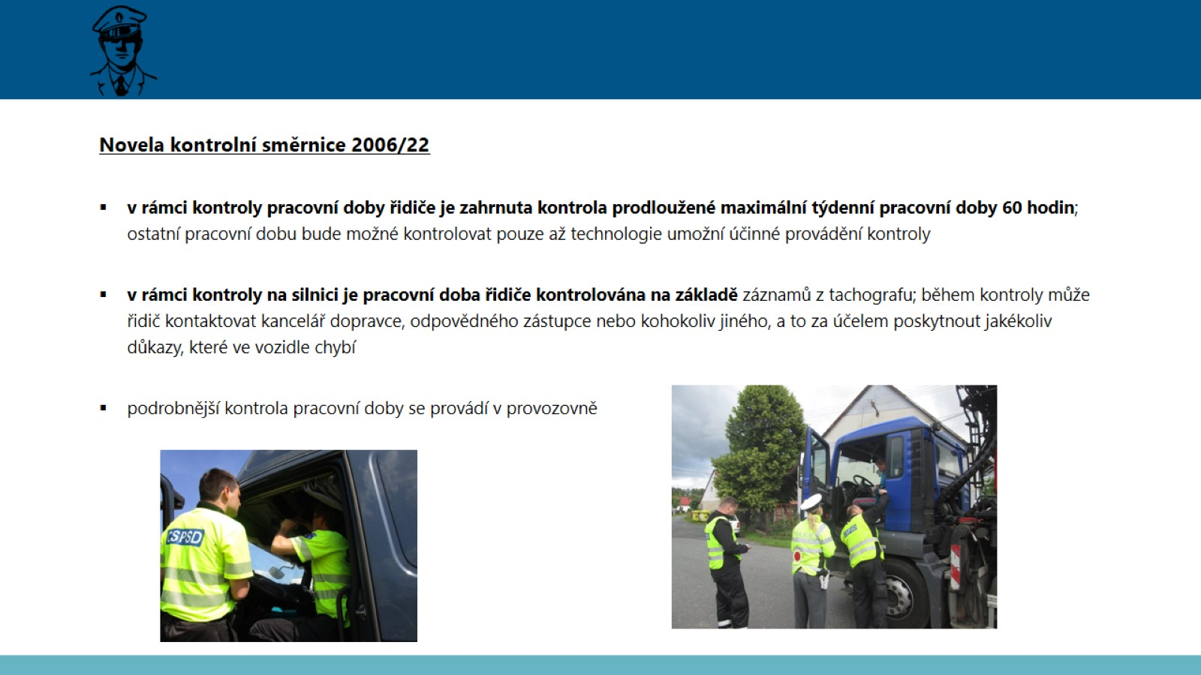

Slide 8
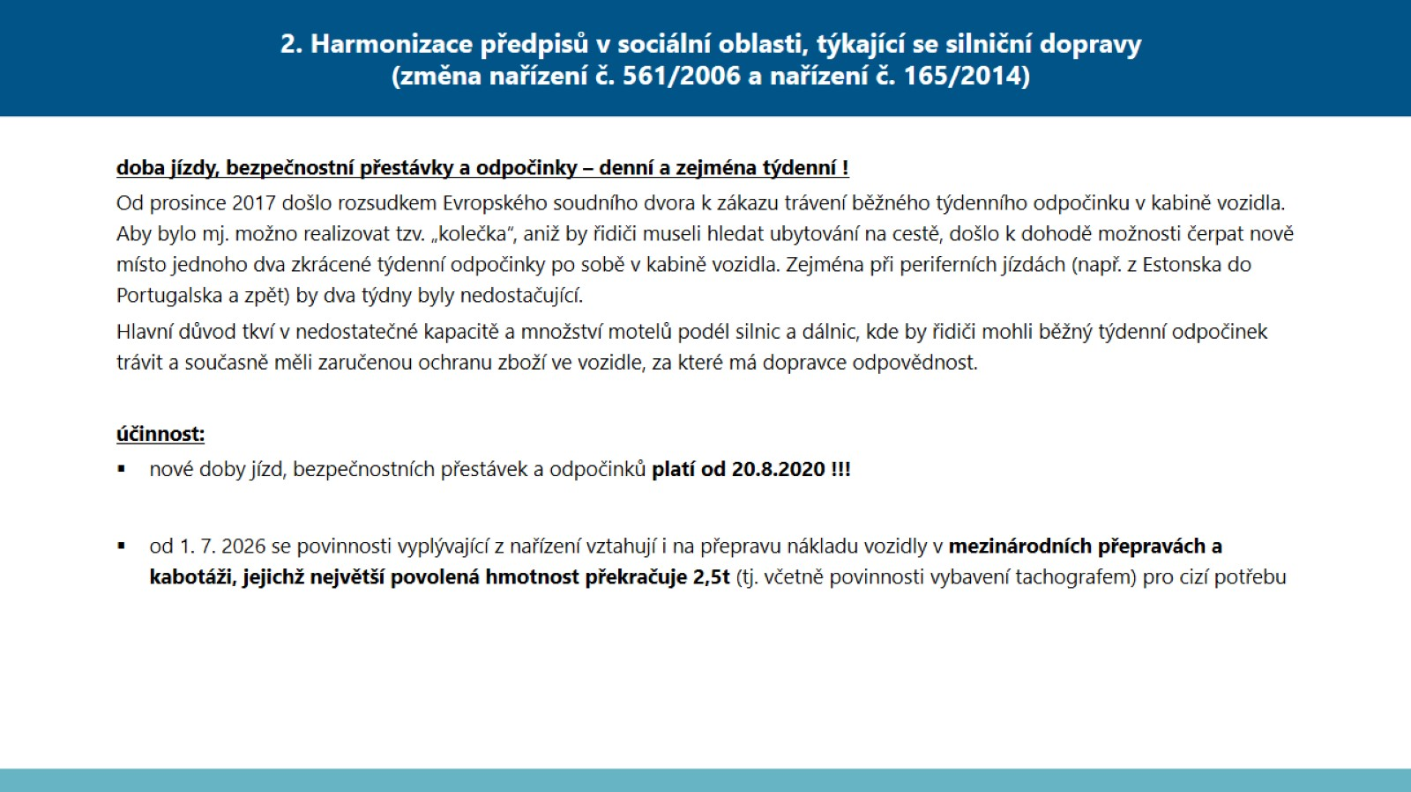
2. Harmonizace předpisů v sociální oblasti, týkající se silniční dopravy
(změna nařízení č. 561/2006 a nařízení č. 165/2014)

Slide 9
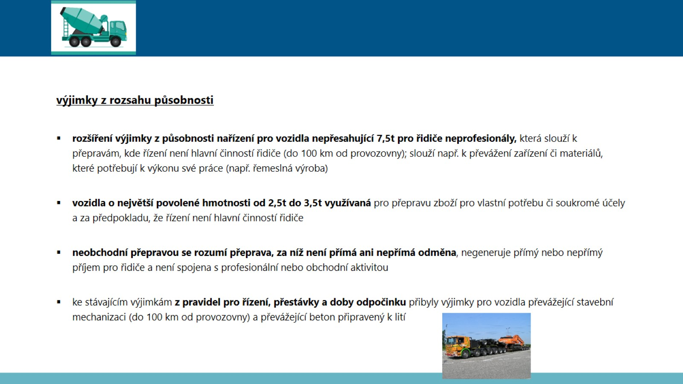

Slide 10
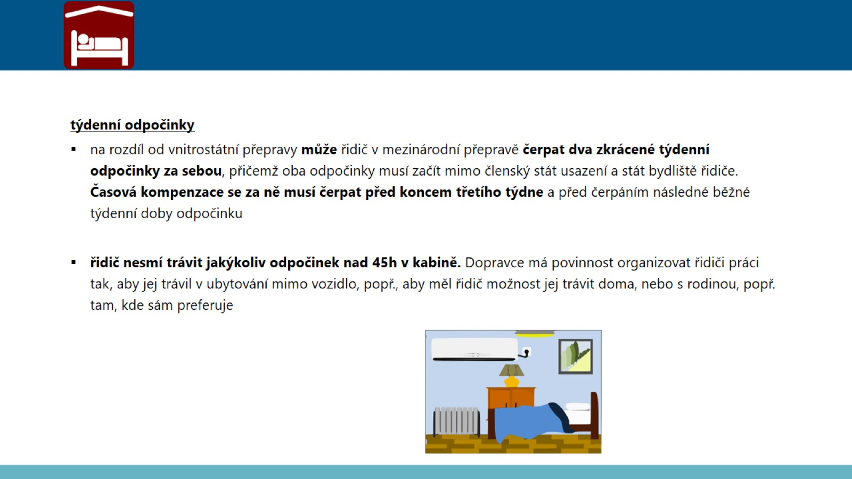

Slide 11
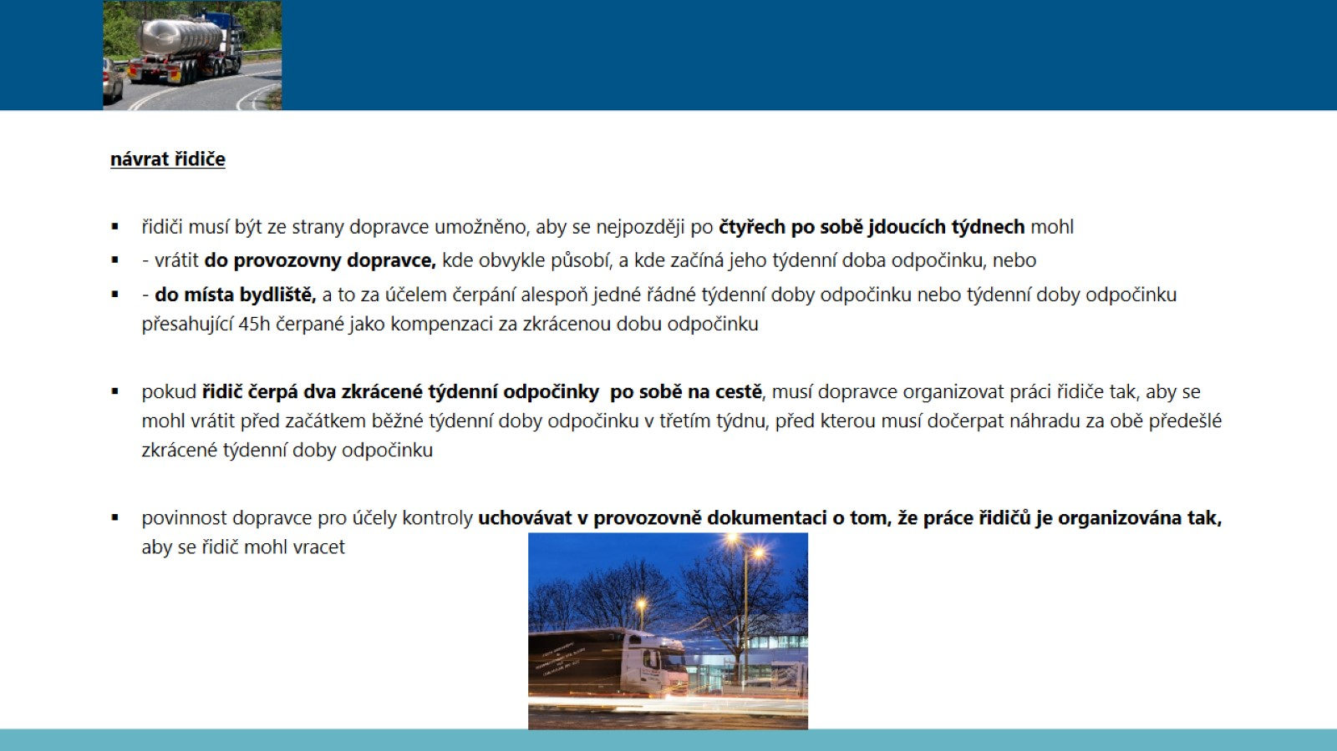

Slide 12
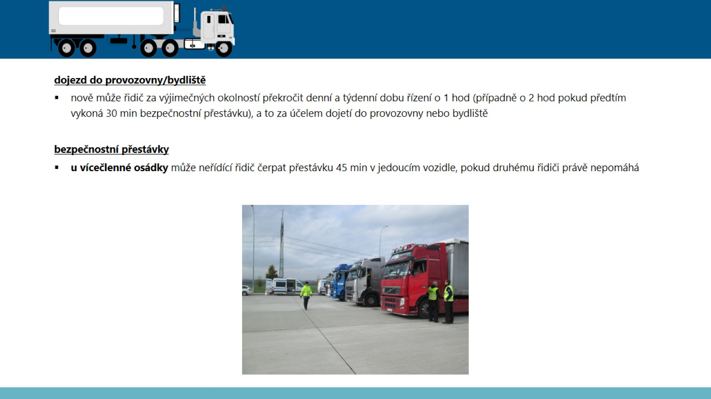

Slide 13
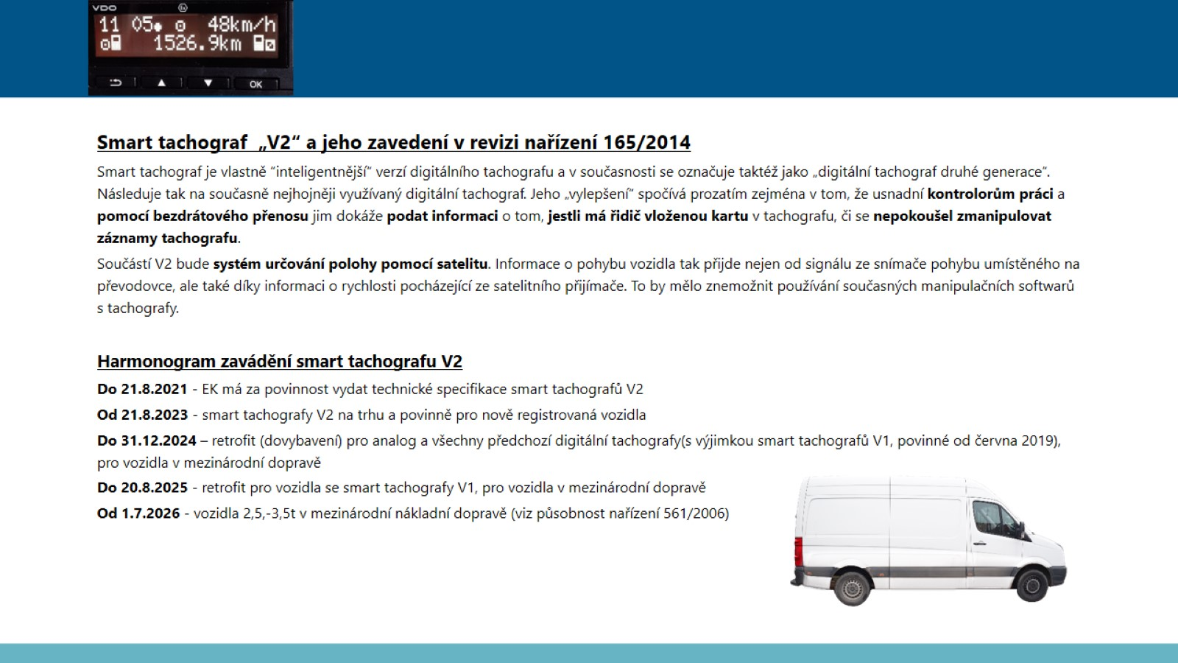

Slide 14
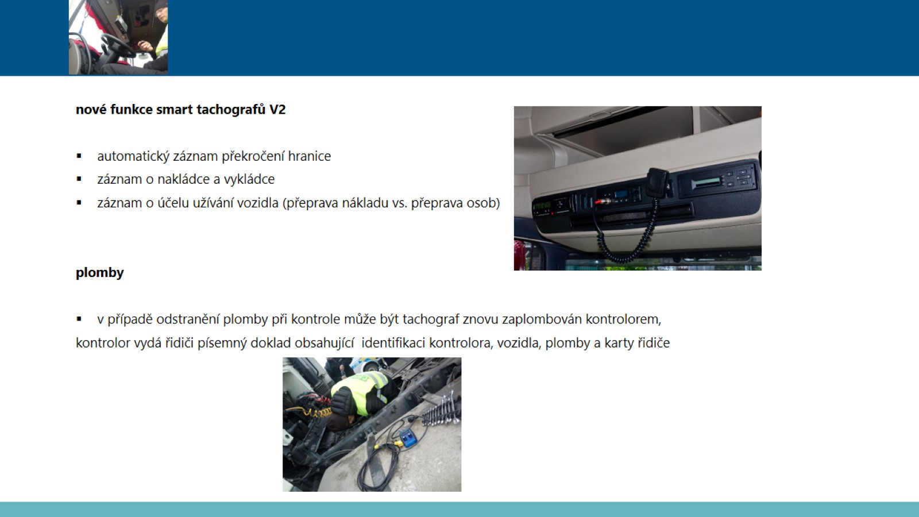

Slide 15
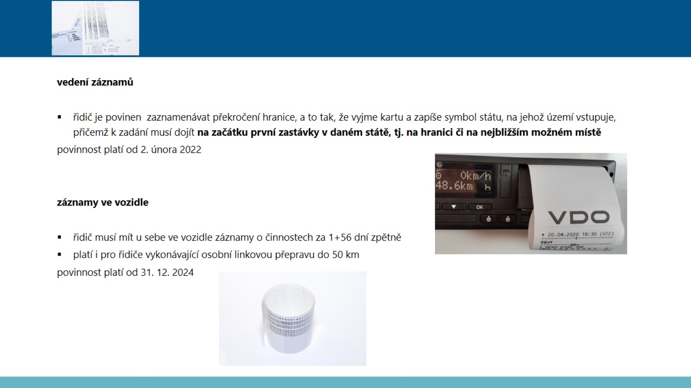

Slide 16
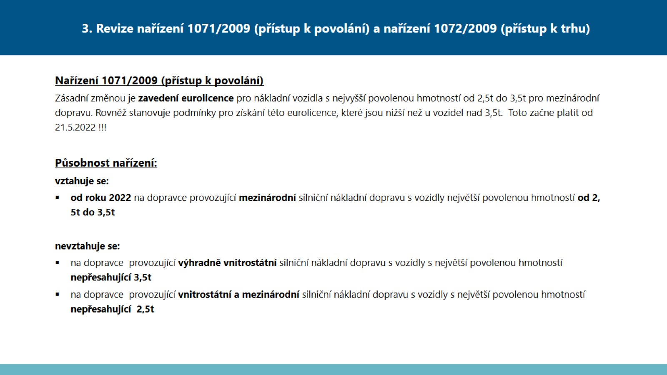
3. Revize nařízení 1071/2009 (přístup k povolání) a nařízení 1072/2009 (přístup k trhu)

Slide 17
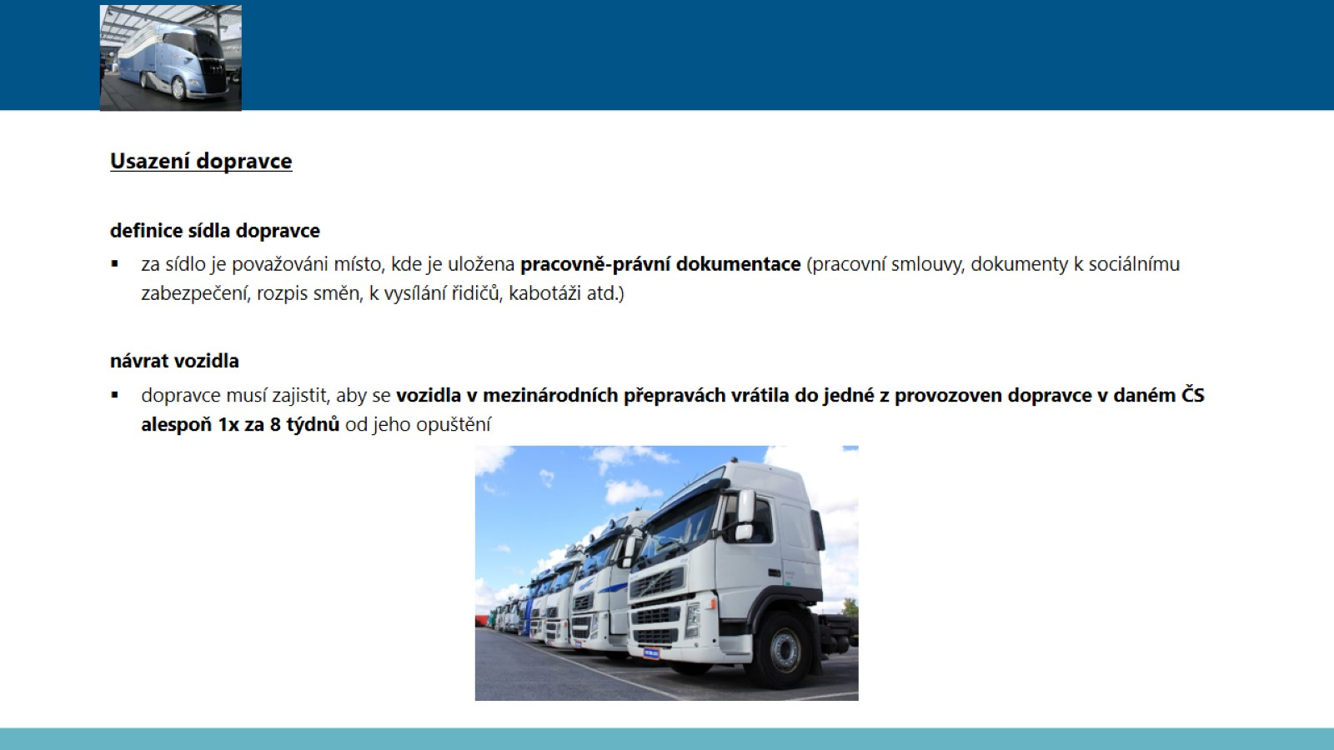

Slide 18
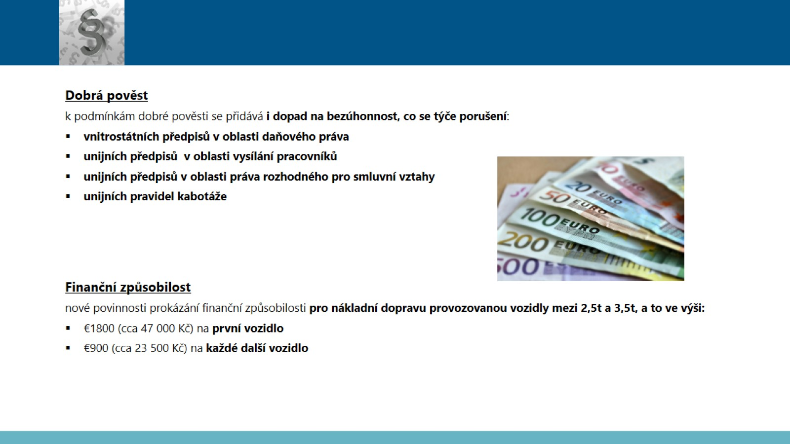

Slide 19
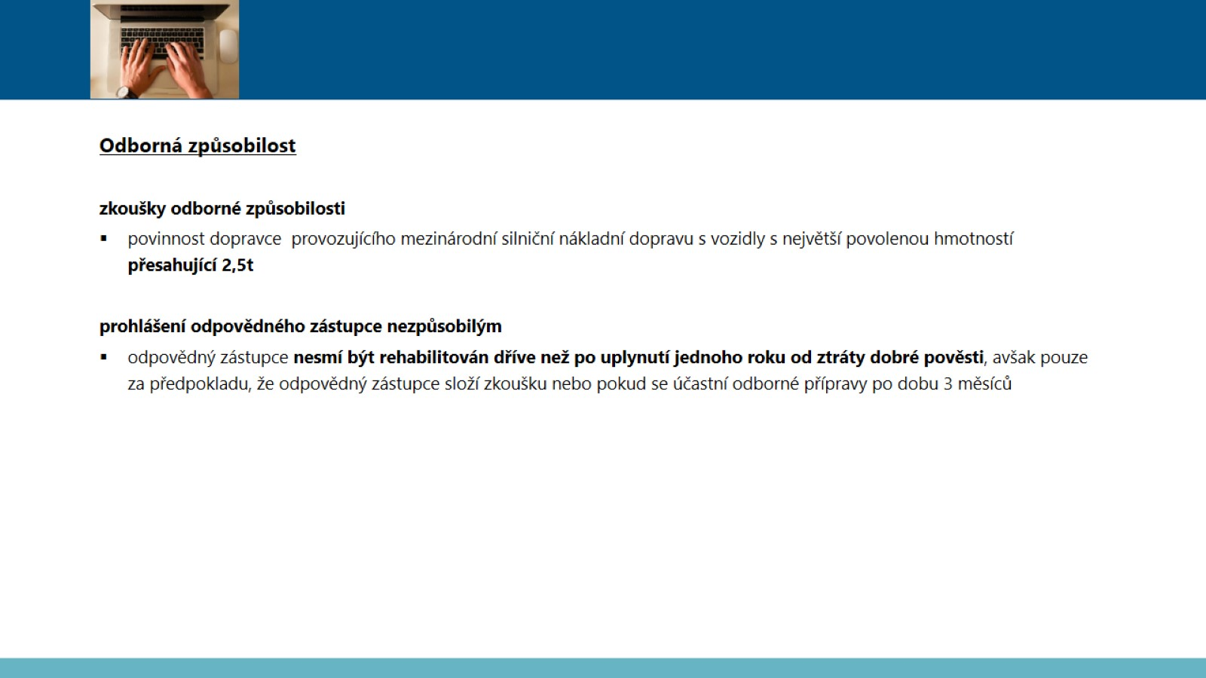

Slide 20
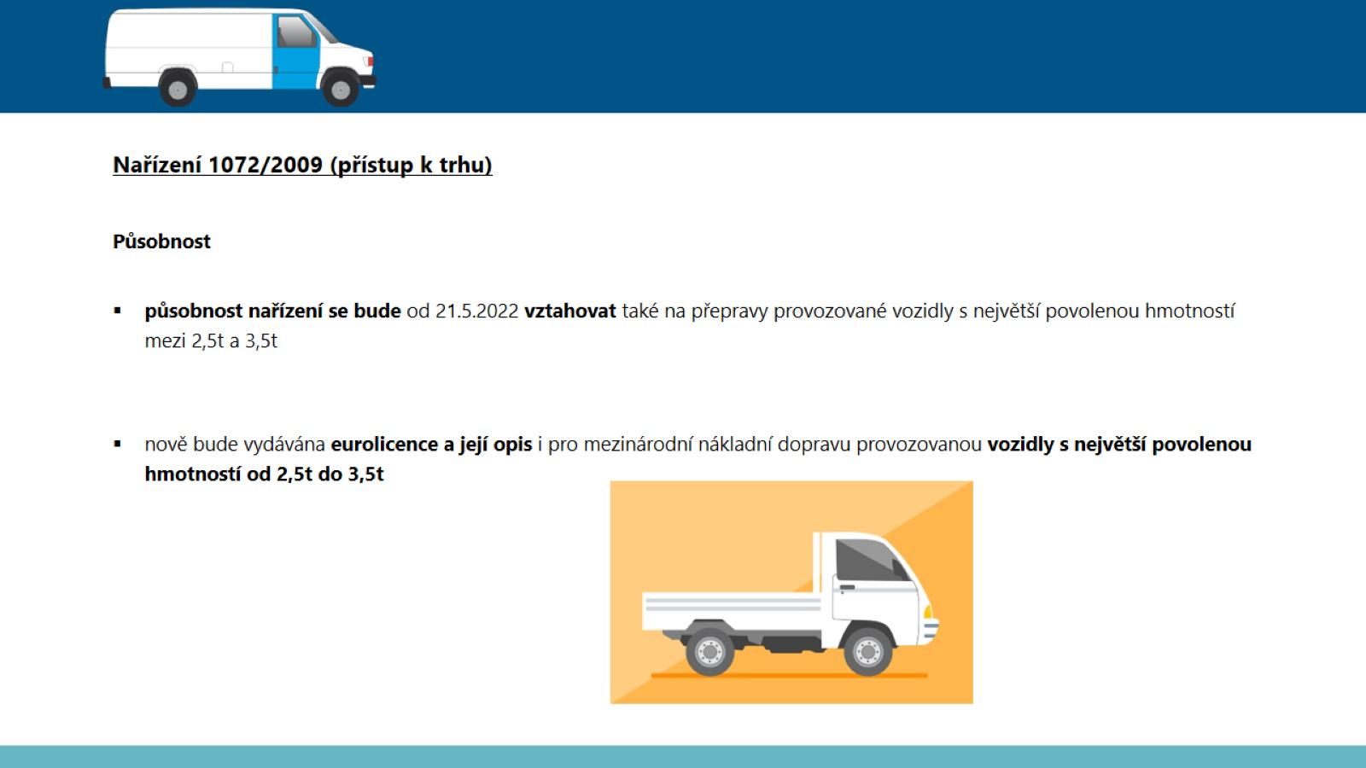

Slide 21
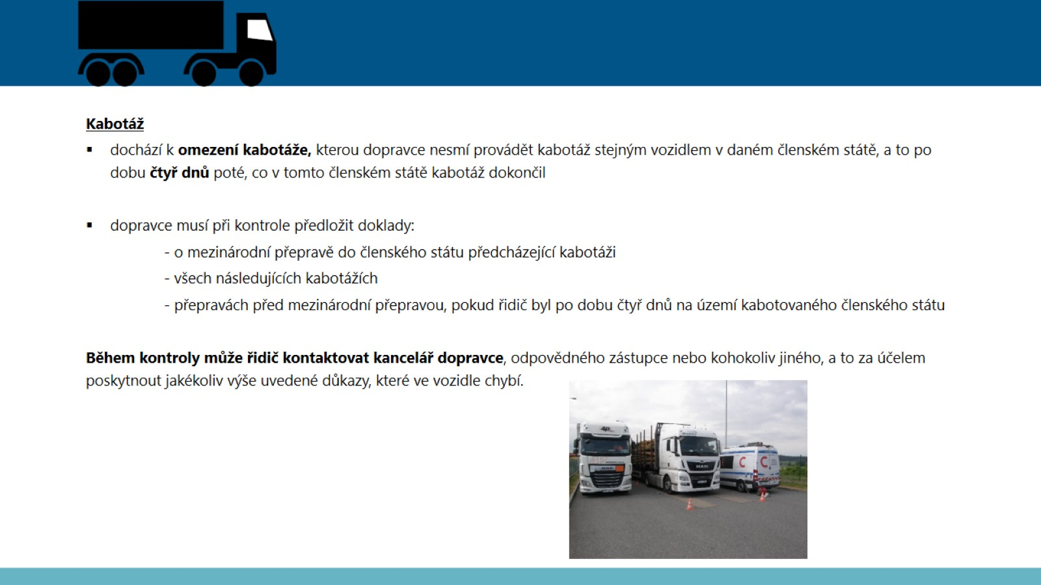

Slide 22


